Slide 1

Le teorie psicodinamiche contemporanee nel trattamento basato sulla self regulation
Dott.ssa Maria Maddalena Viola
Psicologa – Psicoterapeuta
ASP Palermo Centro per la Cura delle Relazioni Violente
IIPP Istituto Italiano di Psicoterapia Psicoanalitica

Slide 2
Le basi della self – regulation e l’importanza delle teorie sull’attaccamento
TEORIA FREUDIANA (Freud e poi A. FREUD): il bambino appena nato vive in uno stato solipsistico di “narcisismo primario” e sperimenta una crescita di tensione in relazione al bisogno di nutrimento. La madre, che fornisce il seno è veicolo per la scarica di questa libido -→ diventa oggetto di amore perché permette la scarica pulsionale.
In Inibizione, sintomo e angoscia (1926) introduce il concetto di “angoscia segnale”: l’angoscia diventa il segnale di pericolo che il bambino sperimenta ogni qualvoltasi prefiguri una separazione, reale o minacciata, “da qualcuno che amato e desiderato”.
Tuttavia, il substrato primario di questo amore resta per Freud essenzialmente la soddisfazione di un bisogno fisiologico.
Fame → pulsione primaria
Relazione personale (dipendenza) →pulsione secondaria

Slide 3
J. BOWLBY: Nasce nel 1907 a Londra, laurea in medicina e si specializza in psichiatria; negli anni trenta entra di una delle più tradizionali Società Psicoanalitiche affiliate all’International Psychoanalytical Association.
Contrariamente alla psicoanalisi classica, la questione più importante non è la sessualità o la scarica pulsionale né la ricerca di cibo, ma la sicurezza: ovvero la qualità dell’accudimento, la disponibilità e la capacità di risposta materna.
Attaccamento e perdita (1969; 1973; 1980): il suo lavoro si basa sull’osservazione del bambino, specialmente in situazione di deprivazione dal caregiver -→ l’origine della psicopatologia è da ricercarsi nelle esperienze reali della vita interpersonale e nel legame tra bambino e caregiver
Conferma dagli studi di Harlow→ https://www.youtube.com/watch?v=_3Xe7tuR4VE
“il comportamento di attaccamento è quella forma di comportamento che si manifesta in una persona che consegue o mantiene una prossimità nei confronti di un’altra persona, chiaramente identificata, ritenuta in grado di affrontare il mondo in modo adeguato. Questo comportamento risulta evidente ogni qual volta quella persona è spaventata, affaticata o malata, e si attenua quando si ricevono conforto e cure”. (Bowlby 1988)
Il termine attaccamento utilizzato da Bowlby indica una specifica relazione asimmetrica e complementare tra madre e bambino che gioca un ruolo centrale nella regolazione della sicurezza.

Slide 4
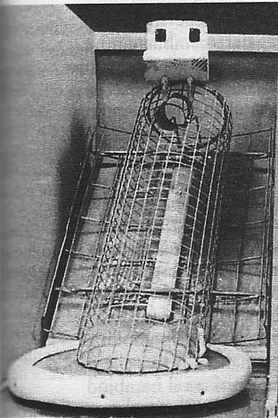
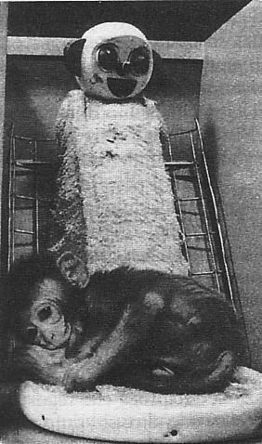
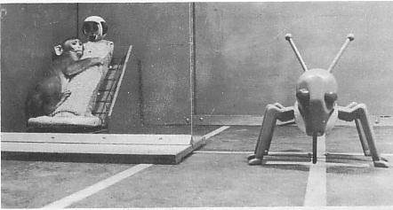
Da Harlow a Bowlby
Harlow: scimmiette appena nate passavano il tempo necessario per prendere il latte da un poppatoio su una “madre” di ferro, mentre manifestavano un comportamento di attaccamento per una “madre” sempre di ferro ma ricoperta di pezza e dunque più morbida.
Se nella gabbia veniva introdotto qualche oggetto minaccioso che spaventava la scimmietta, essa correva subito a rassicurarsi sulla madre di pezza. Caratteristiche che rendono la figura oggetto di imprinting filiale: morbidezza associata al calore

Slide 5
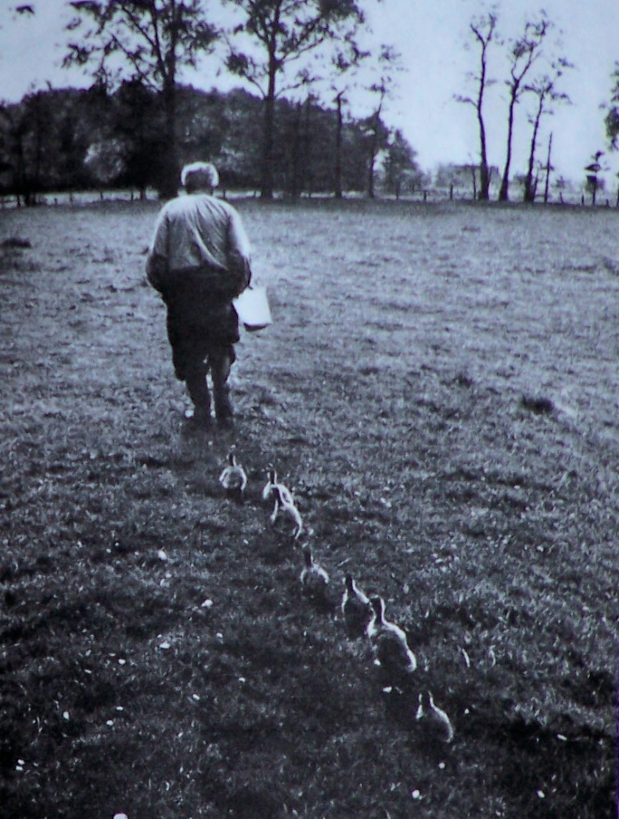
Konrad Lorenz e l’imprinting
Nelle specie animali esiste un periodo critico in cui i piccoli apprendono e memorizzano le caratteristiche della figura allevante.
Oche → “prontezza” del piccolo a seguire il primo oggetto in movimento (nelle prime 48h di vita)
obiettivo: mantenere la prossimità con la propria madre, che assicura la sopravvivenza.
Lorenz: prima figura in movimento vista dagli anatroccoli → anatroccoli indirizzano a Lorenz le loro richieste di accudimento e ignorano la madre vera

Slide 6
Attaccamento
Predisposizione biologica del piccolo verso la figura che gli assicura la sopravvivenza prendendosi cura di lui.
Percezione di un pericolo
Attivazione del sistema di attaccamento
Attuazione di schemi comportamentali pre-programmati che producono vicinanza con la madre
Vicinanza alla madre
Esplorazione dell’ambiente

Slide 7
Attaccamento come esito di schemi biologicamente programmati
Il b. piccolo l’attaccamento si struttura a partire da schemi programmati biologicamente a mantenere vicinanza: il pianto, il sorriso, l’aggrapparsi..
Esplorazione dell’ambiente
Vicinanza alla madre
EQUILIBRIO OMEOSTATICO
TRA VICINANZA ED ESPLORAZIONE
SOPRAVVIVENZA E SUCCESSO
RIPRODUTTIVO
COME SCOPO
COMUNE

Slide 8
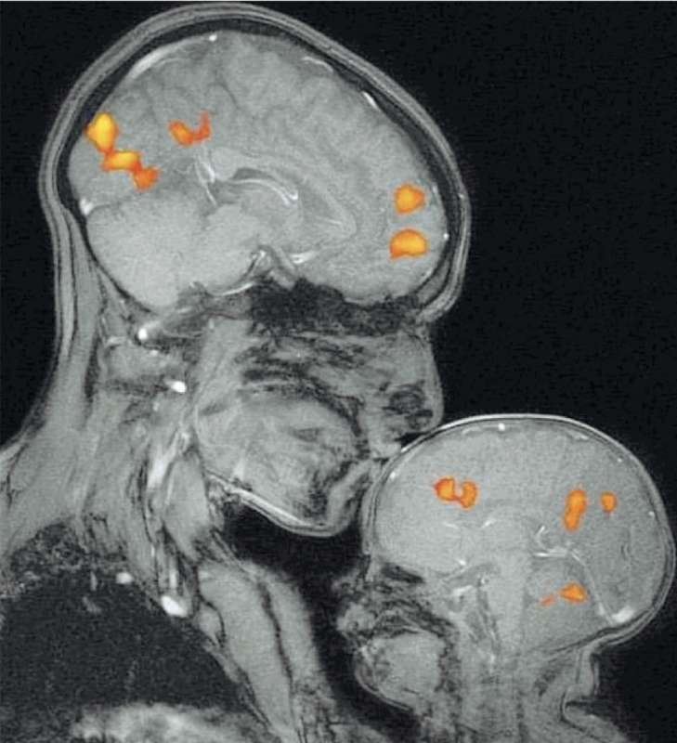
Comunicazione M-B
Benessere emotivo
Teoria dell’attaccamento
Vulnerabilità psicopatologica
Non si tratta solo di teoria: stiamo parlando delle fondamenta neurobiologiche della nostra pratica clinica

Slide 9
La sincronizzazione:
''sulla stessa lunghezza d'onda''
Quando una madre è 'sintonizzata' con il suo bambino, accade qualcosa di straordinario: i due cervelli si SINCRONIZZANO.
Cosa significa?
• La madre PERCEPISCE implicitamente gli stati emotivi del bambino
• Entra in RISONANZA con i suoi crescendo e decrescendo di arousal
• REGOLA gli stati del bambino: amplifica quelli positivi, riduce quelli negativi
• Il bambino USA l'attività cerebrale della madre come MODELLO
Questa sincronizzazione non è solo psicologica: è PSICOBIOLOGICA. Coinvolge il sistema nervoso autonomo, i ritmi cardiaci, la biochimica cerebrale.

Slide 10
Due ipotesi centrali per Bowlby
lo stile di attaccamento che il bambino sviluppa dipende strettamente dalla “qualità” delle cure materne ricevute.
lo stile dei primi rapporti di attaccamento influenza in misura considerevole l’organizzazione precoce della personalità e soprattutto il concetto che il bambino avrà di sè e degli altri.
B. teorizza un sistema di controllo biologico complesso sovrastante che integra le informazioni proveniente dall’ambiente
MOI
Modelli operativi interni

Slide 11
MOI:
Nella fase di sviluppo il bambino costruisce una serie di modelli di se stesso e degli altri basati su modelli ripetuti di esperienze interattive.
La teoria dell’attaccamento (Bowlby, 1969, 1988) sostiene che l’esperienza fatta dal bambino durante le prime esperienze di attaccamento viene racchiusa in particolari strutture della memoria implicita (Amini et al., 1996), chiamate Internal Working Models (Modelli Operativi Interni, MOI).
I MOI contengono la rappresentazione di sé e del genitore nelle relazioni di attaccamento, e guidano il comportamento di attaccamento di conseguenza (Bowlby, 1973, 1988; Bretherton, 1985, 1990).

Slide 12
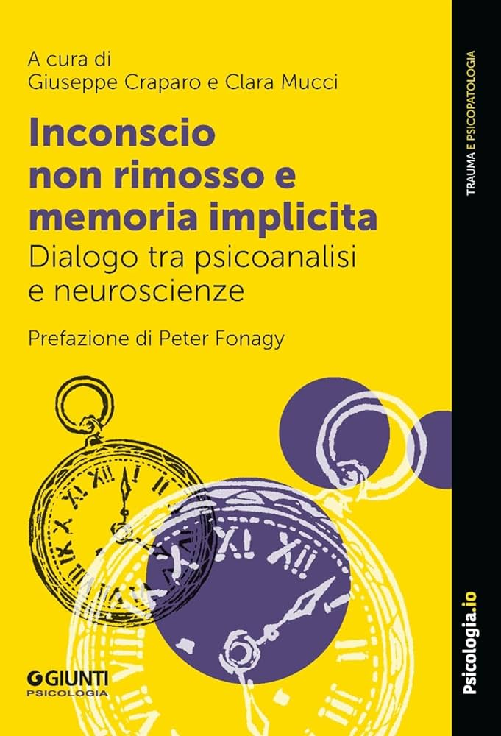
La memoria implicita struttura il Sé
La memoria implicita delle prime esperienze di attaccamento forma il nucleo originario del Sé:
È PROCEDURALE: Registra il 'come' delle relazioni. Non 'ricordi' ma 'modi di fare' automatici e inconsci.
È AFFETTIVA: Conserva il tono emotivo delle prime esperienze - sicurezza o pericolo, connessione o isolamento.
È CORPOREA: Vive nel corpo come sensazioni, tensioni, pattern di arousal. Il corpo 'sa' prima della mente.
È RELAZIONALE: Contiene i modelli operativi interni inconsci: aspettative su come funzionano le relazioni.
Queste tracce si MANIFESTANO in seduta attraverso postura, tono di voce, reazioni corporee, pattern relazionali, enactment.

Slide 13
Queste rappresentazioni delle interazioni sono generalizzate e formano modelli rappresentazionali che il bambino usa per predire il mondo e mettersi in relazione con esso.
E’ grazie all’azione di diversi MOI che il comportamento di attaccamento, di per sé innato, si differenzia in funzione dell’esperienza e viene organizzato secondo i tre pattern (sicuro, evitante, resistente), oppure risulta disorganizzato.
Alla luce del costrutto di modelli operativi interni i diversi pattern di attaccamento insicuro possono essere interpretati anche come strategie difensive nei confronti dei sentimenti dolorosi che le precedenti interazioni con la figura di attaccamento hanno fatto sperimentare al bambino.

Slide 14
MOI: RAPPRESENTAZIONE INTERNA DELLA RELAZIONE
OPERATIVO
MODELLO
Suggerisce che la rappresentazione è un modello dinamico
Implica che la struttura delle rappresentazioni è relazionale
ATTACCAMENTO SICURO= MOI FLESSIBILI CHE EVOLVONO E CAMBIANO NEL CORSO DELLA CRESCITA
Le esperienze relazionali nell’infanzia danno vita a molteplici processi mentali, sistemi e strutture, memorie, rappresentazioni e modalità di regolazione interna che possono essere più o meno integrate o dissociate nel corso dello sviluppo
IL bambino introietta l’immagine della madre nella relazione con lui e quindi anche i suoi processi mentali e le sue difese (Winnicott, 1960)

Slide 15
MOI e Funzione riflessiva
Main (1985) attribuisce le differenze individuali nell’organizzazione dell’attaccamento a differenze individuali nella rappresentazione mentale del Sé in relazione all’attaccamento.
La capacità metacognitiva – riflettere sulla propria mente e processi di pensiero – diventa un indicatore della presenza di un valido attaccamento sicuro in età adulta
Funzione riflessiva (Fonagy e Target 2001): la capacità psichica della madre di pensare e rappresentare mentalmente gli stati del figlio attribuendogli significati soggettivi e intersoggettivi della relazione con lui→ permette al bambino di costruire le basi per dare significato alla sua esperienza interiore

Slide 16
MOI: LIVELLI SIMULTANEI E PARALLELI DI FUNZIONAMENTO MENTALE
LIVELLO IMPLICITO: PROCEDURALE E NON SIMBOLICO – La conoscenza relazionale implicita è impiegata per regolare gli stati affettivi – mappe cognitive e affettive inconsce
LIVELLO ESPLICITO: SIMBOLICO E DICHIARATIVO - L’esperienza soggettiva può essere formulata con rappresentazioni simboliche e richiamata alla memoria e verbalizzata
(Bucci, 1997; Stern, 2004; Beebe e Lachmann, 2002)
MOID - dissociati: si perde la capacità di regolare gli affetti e sono disconessi i collegamenti tra simbolico e non simbolico
Nell’attaccamento traumatico gli affetti non sono collegabili agli eventi interattivi, gli eventi non sono modulati ma vissuti nell’intensità cruda – viene meno il gioco del “far finta” che permette di uscire dall’”equivalenza psichica” in cui gli stati mentali coincidono con la realtà
E’ PERSO IL SENSO SOGGETTIVO DELLA CONTINUITA’ INTERATTIVA RECIPROCA
NON POSSONO ESSERRE OGGETTO DI ESPERIENZA SOGGETTIVA CONSAPEVOLE

Slide 17
Attaccamento sicuro
Quando l'attaccamento è sicuro e la madre è 'psicobiologicamente sintonizzata':
✓ Il bambino sviluppa la capacità di REGOLARE i propri stati emotivi
✓ Apprende che le emozioni intense possono essere gestite
✓ Costruisce un senso di SICUREZZA di base
✓ Sviluppa curiosità ed esplorazione
✓ Forma un 'modello operativo interno' di relazioni come FONTE DI CONFORTO
Tutto questo si traduce in uno sviluppo ottimale dell'emisfero destro, che diventa capace di:
• Regolazione emotiva efficace
• Tolleranza dello stress
• Benessere emotivo duraturo

Slide 18
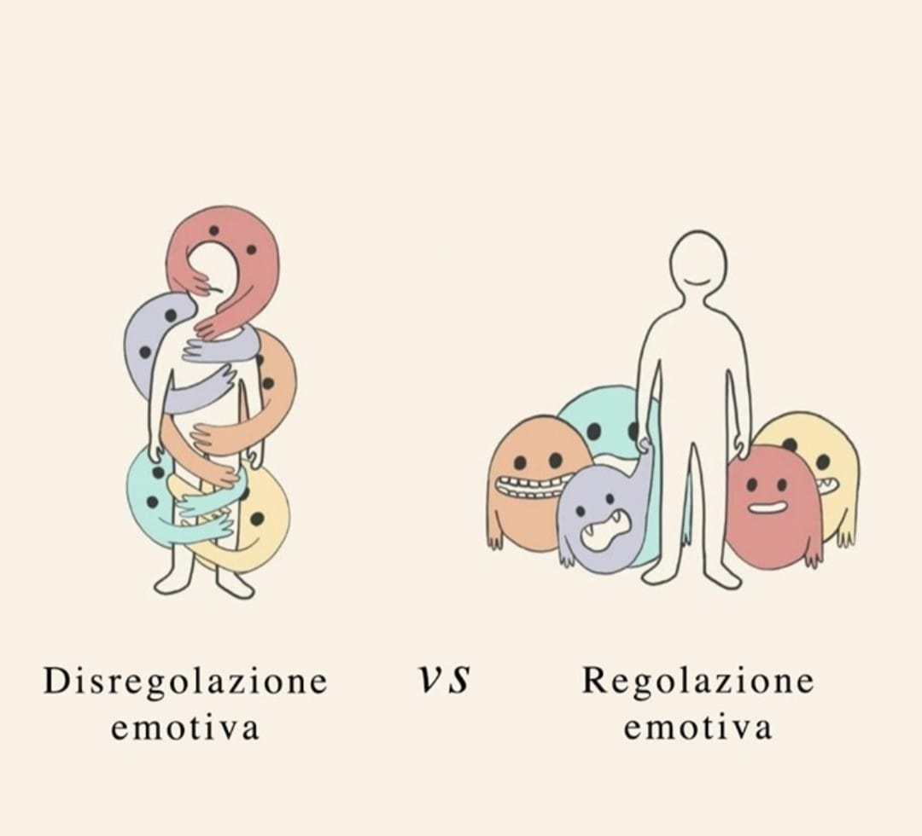
La definizione di salute mentale secondo Schore
Schore definisce la salute mentale adattiva del bambino come:
'L'espressione più precoce di strategie FLESSIBILI per affrontare la novità e lo stress nelle interazioni umane'
Non è l'assenza di stress, ma la capacità di:
• TOLLERARE gli stati emotivi intensi
• RECUPERARE dopo la disregolazione
• USARE le relazioni come risorsa
Questa capacità è forgiata nelle primissime esperienze di attaccamento e dipende dallo sviluppo ottimale dell'emisfero destro nei primi due anni di vita.

Slide 19
Trauma relazionale: quando la sincronizzazione fallisce
Al contrario, quando il caregiver primario è emotivamente INACCESSIBILE, INCONSISTENTE o INTRUSIVO:
✗ Il bambino sperimenta stati di affetto negativo prolungati e intensi
✗ Non c'è riparazione: gli stati negativi si protraggono nel tempo
✗ Il bambino non può usare la relazione per regolarsi
✗ L'emisfero destro si sviluppa in un contesto di STRESS "TOSSICO"
Le conseguenze:
• Reattività fisiologica permanente alterata
• Predisposizione alla dissociazione
• Vulnerabilità ai disturbi della regolazione emotiva
• Scarsa capacità di benessere emotivo

Slide 20
ATTACCAMENTO TRAUMATICO
È L’ATTACCAMENTO – MEDIATO DAI MOID – A RELAZIONI CHE NEGANO L’ESISTENZA DI ALCUNE DIMENSIONI FONDAMENTALI DELLA SOGGETTIVITA’. IL CAREGIVER NON è DOTATO DI FUNZIONE RIFLESSIVA E QUINDI IL BAMBINO NON Può DARE FORMA ALLA SUA ESPERIENZA INTERNA
POSIZIONA IL SOGGETTO IN UN ASSENZA DI SOGGETTIVITA’
“ i pazienti raccontano di non capire come mai i propri bisogni nelle loro relazioni non vengano mai riconosciuti ma allo stesso tempo non hanno parole e gesti per renderli visibili all’altro e a se stesso -→ i MOID veicolano un costante sentimento di disconoscimento perché anticipano tale format relazionale
ASSENZA DI SIGNIFICATO SOGGETTIVO DELLE INTERAZIONI A CUI SI PARTECIPA
IMPEDISCONO LA REGOLAZIONE AFFETTIVA MENTALIZZATA

Slide 21
le rappresentazioni sè - altro (MOI)
STILE DI ATTACCAMENTO
  SICURO: In situazioni in cui avvertono minacciata la sicurezza personale gli individui con attaccamento sicuro si aspettano che la figura di attaccamento, e più in generale gli altri, si mostreranno sensibili alle loro richieste di aiuto, disponibili a venire in loro soccorso e capaci di dare risposte adeguate alle loro esigenze.
  Parallelamente, svilupperanno un’immagine di sé come degni di amore, capaci di tollerare separazioni temporanee e di far fronte alle difficoltà. I soggetti che vengono classificati all interno di questa categoria appaiono liberi, autonomi e coerenti nell esplorazione dei propri pensieri e stati interni relativi alle aree indagate, mostrando un buon grado di consapevolezza rispetto ai dati di realtà e ai significati a questi attribuiti.
  Essi mostrano inoltre una visione coerente delle proprie esperienze con le figure di attaccamento e degli effetti che tali esperienze hanno sul proprio stato mentale attuale.

Slide 22
le rappresentazioni sè - altro (MOI)
STILE DI ATTACCAMENTO
  EVITANTE: si formeranno un modello mentale della persona di attaccamento e degli altri come assenti, rifiutanti e ostili. Essi presentano una particolare organizzazione di pensiero che permette loro di mantenere il sistema di attaccamento relativamente non attivato nei diversi contesti dell'esperienza.
  Parallelamente svilupperanno un’immagine di sé come persone che non sono degne di essere amate e che, in caso di necessità, non potranno che far conto su loro stessi, attivando meccanismi difensivi di negazione del loro bisogno di cura e di affetto;

Slide 23
le rappresentazioni sè - altro (MOI)
STILE DI ATTACCAMENTO
  AMBIVALENTE/PREOCCUPATO: un modello mentale della figura di attaccamento e della realtà esterna come imprevedibile, inaffidabile, subdolamente pericolosa e ostile
  un modello mentale di sé come vulnerabili e costantemente a rischio, incapaci di far fronte da soli alle difficoltà della vita. Questa classificazione si applica quando il soggetto presenta uno stato mentale confuso e non obiettivo rispetto alla propria esperienza passata di attaccamento.
  I soggetti preoccupati mostrano un forte invischiamento relativo a dinamiche familiari passate e presenti. Possono mostrare una condizione di rabbia coinvolta verso i genitori, possono risultare incapaci di discutere in maniera qualitativamente appropriata e articolata le relazioni d attaccamento, risultando passivi rispetto a queste, o ancora la paura vissuta nella relazione con caregiver imprevedibili e fortemente spaventanti può incidere in maniera estrema sul loro stato della mente.

Slide 24
le rappresentazioni sè - altro (MOI)
STILE DI ATTACCAMENTO
  DISORGANIZZATO: questi soggetti svilupperanno modelli del sé e degli altri multipli e incoerenti, tenderanno a rappresentarsi la realtà esterna come perennemente catastrofica e a vedere se stessi come persone continuamente minacciate e in pericolo e, al tempo stesso, impotenti e vulnerabili.
  Spesso presentano mancanza di risoluzione di specifici eventi traumatici nella storia del soggetto, quali ad esempio gravi lutti, abusi o traumi di altro genere. Tali ricordi vengono di solito dissociati dalla coscienza ordinaria, continuando tuttavia ad influenzare lo stato mentale (Liotti e Farina 2011).

Slide 25
I MOID SI SVILUPPANO SOLO NELL’INFANZIA?
Sono dinamici e processuali quindi possono consolidarsi anche in età adulta dopo esperienze traumatiche gravi;
SONO MODALITA’ DI FUNZIONAMENTO DELLA MENTE CHE POSSONO VENIRE RIATTIVATI IN BASE AGLI EVENTI A CUI SI è ESPOSTI.
In terapia non trasformo i MOID IN MOI ma cerco di creare nuovi MOI che possano compensare e poi sostituirsi ai MOID.
IL TERAPEUTA SI CONFRONTA CON L’INTIMITà ALIENATA DEL PAZIENTE E CERCA DI OFFRIRE NUOVI MODELLI DI RELAZIONE E DI RIVITALIZZAZIONE DELL’ESPERIENZA SOGGETTIVA DEL PAZIENTE NARRATA DAL TERAPEUTA (FUNZIONE DI REVIERIE)
USO CLINICO DELL’ENACTMENT

Slide 26
Transfert e Enactment: due livelli dell'inconscio
Esempio clinico: Maria, 35 anni, in terapia da 6 mesi
Durante una seduta, Maria arriva in ritardo e si scusa profusamente. Nelle sedute successive, diventa sempre più preoccupata di “disturbare” il terapeuta, chiede continuamente se sta “dicendo cose giuste”, se il terapeuta non si sta annoiando, se non lo sta deludendo.
Il terapeuta nota in sé (controtransfert) un senso di pressione, come se dovesse rassicurarla continuamente, e un leggero fastidio per questa richiesta costante di approvazione.
Cosa sta succedendo: Maria sta TRASFERENDO sul terapeuta la figura del padre critico e esigente. Lei “sa” che il padre era sempre insoddisfatto, che lei non era mai abbastanza brava. Questo è stato rimosso perché troppo doloroso ammettere che il padre non la apprezzava.
Il terapeuta può INTERPRETARE: “Mi sembra che lei abbia paura che io, come forse qualcuno di importante nella sua vita, possa essere deluso da lei, che lei non sia mai ‘abbastanza’.” Maria può COLLEGARE: “Sì… mio padre era così. Non ci avevo pensato, ma è vero, ho paura che lei mi giudichi come faceva lui.”

Slide 27
Transfert e Enactment: due livelli dell'inconscio
Sofia, 32 anni, attaccamento disorganizzato, abuso emotivo precoce
Sofia racconta un episodio doloroso della sua settimana. Il terapeuta si sorprende a interromperla ripetutamente, a dare consigli non richiesti, a cercare di “aggiustare” il problema rapidamente. Si sente agitato, ha bisogno di “fare qualcosa”, sente pressione, quasi ansia. Contemporaneamente Sofia diventa sempre più silenziosa, si ritrae, risponde con monosillabi.
È in Corso un ENACTMENT DIADICO. Stanno RIPRODUCENDO insieme un pattern relazionale di Sofia nell’infanzia:
Bambina Sofia piange/è in difficoltà → Madre si agita, non tollera il disagio della figlia, cerca freneticamente di “sistemarla” → Bambina si ritira, impara: “il mio disagio è intollerabile per l’altro, devo sparire”.
→ Il terapeuta ha VISSUTO l’agitazione della madre → Sofia ha AGITO il ritiro automatico → Solo DOPO averlo VISSUTO possono PENSARLO → Ora Sofia può iniziare a RAPPRESENTARE qualcosa che prima era solo corporeo

Slide 28
Evento traumatico e SVILUPPI TRAUMATICI
Evento traumatico: evento stressante dal quale non ci si può sottrarre che devasta la capacità di resistenza del soggetto (Van Der Kolk, 1996)
Sviluppo traumatico: condizioni stabili di minaccia soverchiante da cui è impossibile sottrarsi e che si ripetono con effetto cumulativo nel corso dello sviluppo individuale.
Lo sviluppo traumatico è l’esempio più concreto di trauma complesso
SHORE (2009) PARLA DI TRAUMA RELAZIONALE PRECOCE: Interazioni tra il bambino e il caregiver marcate da una sorta di contagio della paura continuamente e inconsapevolmente espressa dall’adulto e “assorbita” dal bambino

Slide 29
SVILUPPI TRAUMATICI

Slide 30
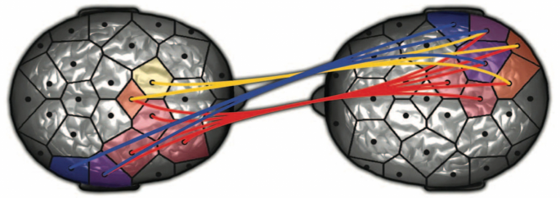
Il trauma è nel corpo e…nell'emisfero destro
Questo è cruciale per la nostra pratica clinica:
Il trauma relazionale precoce NON è primariamente un problema di memoria esplicita (emisfero sinistro). È un problema di:
• Regolazione del Sistema Nervoso Autonomo
• Reattività dell'emisfero destro
• Pattern impliciti di risposta relazionale
• 'Memoria procedurale' di come funzionano le relazioni
Per questo, una 'talking cure’ ricca di interpretazioni verbali ed emisfero sinistro non è sufficiente.
Dobbiamo lavorare con l'emisfero destro del paziente, attraverso il NOSTRO emisfero destro.

Slide 31
7 domini dello sviluppo psicologico colpiti dal trauma evolutivo
- attaccamento: insicurezza circa l’affidabilità e la prevedibilità del mondo e delle relazioni, difficoltà sulla sintonizzazione con gli stati emotivi altrui, tendenza all’isolamento sociale, e difficoltà interpersonali;
- danno biologico: problemi nello sviluppo sensomotorio, disturbi somatici, incremento del rischio di malattia fisica durante l’arco della vita per disregolazione autonomica e endocrinologica;
- regolazione degli affetti: deficit nell’autoregolazione emotiva, difficoltà nel riconoscere e descrivere gli stati interni, e nel comunicare agli altri desideri e bisogni;
- dissociazione: il meccanismo della dissociazione è utilizzato in modo estremo e patologico, con significative alterazioni degli stati di coscienza, amnesia, depersonalizzazione e derealizzazione;
- controllo comportamentale: si riduce con scarsa modulazione degli impulsi, presenza di comportamenti autodistruttivi, tendenza all’aggressività e alla rabbia, utilizzo di comportamenti autoconsolatori patologici (abuso di sostanze, abbuffate di cibo, e così via);
- capacità cognitive: difficoltà nella modulazione dell’attenzione e nella regolazione delle funzioni esecutive, carenza di costanza oggettuale, difficoltà nell’elaborazione delle informazioni e nella pianificazione dei comportamenti;
- concetto di Sé: gravemente danneggiato per bassa autostima, tendenza alla vergogna, ai sensi di colpa, disturbi dell’immagine corporea, senso di Sé discontinuo e scarsamente integrato [108].

Slide 32
Il trauma cumulativo di origine interpersonale si può definire come il risultato di una serie di eventi o di un’atmosfera relazionale soverchiante.
La vittima non si può sottrarre a esperienze di trascuratezza, violenza, abuso, ripetute e/o prolungate, ed è in balia di altri che agiscono impedendogli alternative, imponendo sofferenze, situazioni aggressive, pericolose, umilianti, insensate.
Si produce lo sviluppo traumatico quando la vittima soffre nell’infanzia per l’esposizione cronica a una o più forme di maltrattamenti che concretizzano il trauma interpersonale in contesti in cui è guastato o deformano il sistema di cura primario.

Slide 33
La fobia dell’attaccamento
Le persone cronicamente traumatizzate spesso presentano una sorta di “fobia dell’attaccamento”, dovuta all’esperienza di un contesto interpersonale di accudimento caratterizzato da elevata trascuratezza, intrusività e fallimenti nella sintonizzazione da parte del caregiver.
In tale contesto la fonte della sicurezza diventa allo stesso tempo anche la fonte del pericolo e possiamo ragionevolmente supporre che il bambino venga così a trovarsi in un continuo stato di confusione e disorientamento, sospeso tra spinta all’avvicinamento e spinta all’evitamento e alla fuga, tra comportamenti dettati dalla tendenza alla sottomissione e quelli di attacco sostenuti dalla collera, non in grado, pertanto, di regolare le proprie emozioni e di organizzare il suo comportamento (Liotti e Farina, 2011; Lanius et al., 2010) .

Slide 34
PTSD e cPTSD
Trauma Complesso: Eventi traumatici multipli a carattere interpersonale che si ripetono in intervalli di tempo prolungati;
Interferisce con lo sviluppo delle capacità di regolazione emotiva, di adattamento all’ambiente e nella qualità della definzione dell’immagine di sé e degli altri
Comporta deficit di mentalizzazione, disregolazione emotiva e comportamentale
Forte correlazione con l’esordio in età adulta di disturbi come dist. Borderline, dist. dell’umore, problemi di dipendenza patologica, disturbo ansiosi e dissociativi

Slide 35
PTSD e C-PTSD
DIFFERENZE DAL PTSD SEMPLICE
La differenza più rilevante tra PTSD e C-PTSD riguarda la portata delle conseguenze:
nel PTSD troviamo sintomi quali la tendenza a rivivere il trauma, l’evitamento e l’iperattivazione o ipervigilanza cronica;
nel C-PTSD, oltre a questi, si aggiungono alterazioni durature e profonde che riguardano il modo in cui la persona vive le proprie emozioni, percepisce se stessa e si relaziona agli altri e al mondo esterno.

Slide 36
Dis-integrazione cognitiva
Difficoltà di attenzione
Sintomi dissociativi
Disturbi relazionali
oscillazione tra vicinanza e paura dell’intimità
E controllo della relazione
Alterazione nella percezione di sè
Somatizzazioni
impotenza
Deficit di efficacy

Slide 37
Criteri diagnostici C-PTSD
Alterazioni nella regolazione delle emozioni e del comportamento (autolesionismo, atti suicidari, deficit di modulazione della rabbia, comportamenti rischiosi e impulsivi)
Disturbi della coscienza e dell’attenzione (amnesia, dissociazione)
Somatizzazioni
Alterazioni percezione di sé (vergogna, minimizzazione, senso di colpa eccessivo, sentimento di impotenza, non sentirsi compresi)
Alterazione nella percezione del maltrattante (timore di danneggiarlo, idealizzazione, dipedenza, assunzione della porpsettiva del maltrattante)
Disturbi relazionali (tendenza a vittimizzare gli e se stessi, no fiducia, comportamenti controllanti)
Visione negativa di sé pervasiva, senso di inaiutabilità
Distacco emotivo, isolamento e anedonia

Slide 38
i principali tipi di eventi che possono causare il C-PTSD includono
abuso infantile, grave trascuratezza e abbandono;
violenza domestica o ripetuti abusi da parte del partner;
prolungata violenza assistita;
situazioni di sfruttamento sessuale, ad esempio prostituzione o pornografia;
tortura, rapimento e schiavitù;
prigionia di guerra.
Inoltre, la probabilità di sviluppare un C-PTSD, rispetto al PTSD semplice, aumenta se:
il trauma è avvenuto precocemente, cioè durante l’infanzia o l’adolescenza;
il trauma è stato cronico, non un evento isolato;
la fuga dalla situazione traumatica era difficile o impossibile;
i traumi subiti sono stati molteplici e di tipo diverso;
il perpetratore della violenza era una persona cara, come un genitore, un familiare o un partner.

Slide 39
DSO (DISTURBANCE IN SELF- ORGANIZZATION)
Sintomi aggiuntivi specifici - DSO (Disturbances in Self‑Organization)
L’ICD-11 (WHO, 2018) caratterizza il C‑PTSD per l’aggiunta di tre aree di compromissione gravi e stabili (denominate appunto DSO), valutabili anche con l’International Trauma Questionnaire – ITQ.
Disregolazione emotiva: caratterizzata dallo sperimentare emozioni intense e soverchianti (es. rabbia, vergogna o paura intensa), o profondo senso di spegnimento (ipoattivazione) associato ad alessitimia come ad esempio sentimenti pervasivi di vuoto, intorpidimento, distacco emotivo, depersonalizzazione o dissociazione;
Disregolazione del Sé: che assume la forma del disprezzo di sé, poiché ci si percepisce irrimediabilmente danneggiati, inadeguati o contaminati, oppure porta a sperimentare un senso di “assenza di sé”, di un’identità definita e strutturata che caratterizzi l’individuo come unico e separato;
Disregolazione interpersonale: che si manifesta in relazioni conflittuali, invischiate, turbolente o distaccate, essendo presenti sentimenti cronici di sfiducia, difficoltà nel sentirsi vicini agli altri, tendenza al ritiro sociale.
L’evidenza empirica supporta la distinzione tra PTSD e C‑PTSD e la struttura a 6 fattori (3 PTSD + 3 DSO): altre parole, non è più un PTSD semplice ma un quadro sintomatico complesso, diverso e più pervasivo, che compromette anche il senso di Sé della persona.

Slide 40
Corpo ed emozioni

Slide 41
Trauma ed emisfero destro

Slide 42
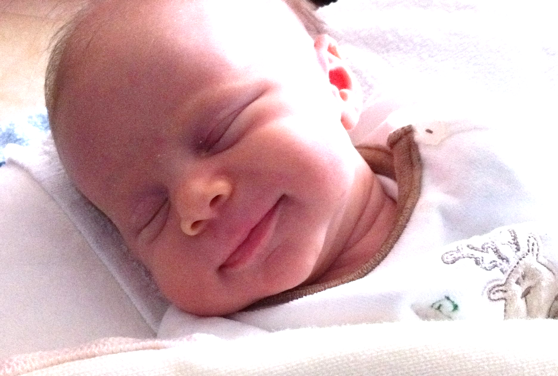
L'emisfero destro matura per primo
Mentre sappiamo da tempo che l'emisfero sinistro è dominante per il linguaggio, solo recentemente abbiamo compreso l'importanza fondamentale dell'emisfero destro:
✓ Matura PRIMA del sinistro ed è dominante nei primi 3 anni di vita
✓ È responsabile dell'elaborazione delle informazioni EMOTIVE visive
✓ Riconosce i volti, legge le espressioni facciali, interpreta il tono della voce
✓ Media la comunicazione NON VERBALE
✓ È il substrato neurologico dei processi INCONSCI
In altre parole: l'emisfero destro è il cervello del neonato, il cervello delle relazioni, il cervello che costruisce l'inconscio.

Slide 43
L'inconscio non è 'primitivo', è il nostro fondamento
Freud aveva intuito che 'l'inconscio coincide con la mente infantile'. La neurobiologia conferma e approfondisce questa intuizione.
L'inconscio dell'emisfero destro:
• Non è inferiore o primitivo: è il SUBSTRATO della mente
• Opera in modo implicito, rapido, spontaneo, automatico
• Funziona (e si sviluppa IN RELAZIONE) tutta la vita, anche quando l'emisfero sinistro prende il sopravvento
• Si forgia nelle prime esperienze relazionali, già in utero
•Lo sguardo «verso sinistra»
Quando facciamo psicoterapia, lavoriamo principalmente con l'emisfero destro del paziente, non con il suo emisfero sinistro razionale e verbale.

Slide 44
Due tipi di inconscio
Freud distingueva già tra inconscio rimosso e inconscio non rimosso. Oggi le neuroscienze ci permettono di localizzare questa distinzione (Mucci& Craparo, 2023):
INCONSCIO RIMOSSO:
Esperienze successivamente rimosse;
Localizzato nell'ippocampo e lobo temporale mediale;
Potenzialmente accessibile alla coscienza tramite il lavoro analitico (ciò che Freud definiva lavoro di «de-rimozione»).
INCONSCIO NON RIMOSSO (Memoria implicita/procedurale):
Esperienze pre-verbali dei primi anni di vita;
Localizzato nell'amigdala e nell'EMISFERO DESTRO;
Non può essere "ricordato" ma può essere "pensato" e modificato;
Lavoro terapeutico: simbolizzazione e nuove esperienze relazionali

Slide 45
Due tipi di inconscio
Le primissime esperienze di attaccamento appartengono all'inconscio NON RIMOSSO:
non sono state rimosse (semplicemente non possono essere ricordate esplicitamente perché le strutture cerebrali per la memoria esplicita non erano ancora formate.
Questo è ciò su cui lavoriamo quando parliamo di "trauma precoce" e "regolazione emotiva» (Mucci& Craparo, 2023).

Slide 46
C-PTSD E DBP
C-PTSD e Disturbo Borderline di Personalità (DBP): Questa è la diagnosi con cui più spesso si crea confusione. Hanno in comune manifestazioni come l’instabilità emotiva, difficoltà relazionali, comportamenti autolesivi.
Differenze: nel C-PTSD i sintomi nascono da una storia di traumi prolungati (criterio essenziale per la diagnosi); nel DBP la disregolazione è più rapida e reattiva agli stimoli relazionali
i sintomi dissociativi nel C-PTSD sono stabili e persistenti, mentre nel DBP tendono a essere più transitori; il DBP non richiede la presenza dei tre cluster nucleari del PTSD.

Slide 47
C-PTSD E DISSOCIAZIONE
C-PTSD e Disturbi Dissociativi: hanno in comune i sintomi dissociativi (amnesie, depersonalizzazione, derealizzazione). Differenze: nei disturbi dissociativi (es. Disturbo Dissociativo dell’Identità) la dissociazione è al centro del quadro clinico, spesso con personalità multiple o amnesie marcate mentre nel C-PTSD la dissociazione è presente, ma inserita in un contesto più ampio di disregolazione emotiva e relazionale.
Il C-PTSD può essere visto come una forma dissociativa complessa, ma non coincide con i disturbi dissociativi maggiori.

Slide 48
C-PTSD E DISTURBI D’ANSIA E DEPRESSIVI
C-PTSD e Disturbi Depressivi e d’Ansia: hanno in comune sintomi quali tristezza, anedonia, disperazione, sintomi ansiosi e/o attacchi di panico.
Differenze: nel C-PTSD questi sintomi sono radicati nella storia traumatica e accompagnati da flashback, evitamento e iperattivazione, che non fanno parte dei disturbi depressivi/ansiosi primari; la percezione negativa di sé e le difficoltà relazionali sono più pervasive nel C-PTSD.

Slide 49
C-PTSD E QUADRI PSICOTICI
C-PTSD vs Disturbi Psicotici: hanno in comune la presenza di fenomeni dissociativi o stati alterati di coscienza, che possono somigliare a esperienze psicotiche pur non essendolo.
Le differenze riguardano il fatto che nel C-PTSD la frammentazione dell’esperienza deriva da memorie traumatiche dissociate e non da un disturbo del pensiero primario ed il contatto con la realtà, seppur instabile in momenti di riattivazione, è generalmente preservato.

Slide 50
Dissociazione
La rimozione, come difesa, rappresenta una reazione all’angoscia: un affetto negativo ma regolabile che segnala la possibile irruzione nella coscienza di contenuti mentali che possono generare un confl itto intrapsichico spiacevole, ma sostenibile.
La dissociazione, come difesa, rappresenta una reazione a un trauma: un flusso caotico di affetti non regolabili nella mente, che minaccia la stabilitˆ del Sé. Esprime una disorganizzazione del funzionamento mentale ingenerata dall’irrompere di emozioni associate all’evento traumatico
DISTACCO (SENTIRSI ALIENATI DALLE PROPRIE EMOZIONI E DAL PROPRIO CORPO -→ DEPERSONALIZZAZIONE (alterazione dell’esperienza cosciente di sé)& DEREALIZZAZIONE (alterazione dell’esper. Cosciente del mondo attorno a sé)
AMNESIA DISSOCIATIVA (Sintomi da compartimentazione): viene meno nelal naarazione autobiografica il senso di sé come unitoario e coeso

Slide 51
Dissociazione strutturale (Van der Hart et al. 2011, 2013)
Il modello della dissociazione strutturale della personalità considera la dissociazione come un tentativo di adattamento di fronte alle richieste che provengono da un ambiente traumatico.
Secondo questa teoria, i disturbi trauma correlati possono essere considerati come il fallimento di processi integrativi, che comporta la divisione della personalità del paziente in diversi sottosistemi o “parti” (Van der Hart, 2006).
è possibile distinguere una parte della personalità apparentemente normale (ANP), che porta avanti i compiti della vita quotidiana (chiamata da Fisher “parte della personalità che va avanti con la vita normale”), e una parte emotiva (EP) che invece vivrebbe ancora nel tempo del trauma e pertanto conterrebbe le emozioni, i pensieri, le sensazioni fisiche correlati a quel momento o a quella condizione.

Slide 52
Trauma evolutivo e dissociazione
Nel trauma evolutivo, la dissociazione può diventare organizzatore della personalità, con effetti su regolazione affettiva e mentalizzazione. (Schimmenti, 2013)
La dissociazione non «rimuove» un conflitto: separa stati mentali tra loro, sottraendoli ai circuiti simbolici e narrativi. (Schimmenti, 2013; Putnam, 1992)
Nel trauma evolutivo, gli stati dissociati restano attivi come aree poco accessibili, con ricadute su fiducia di base e mentalizzazione. (Schimmenti, 2013; Bromberg, 2011)
In terapia: l’intimità relazionale è desiderata e temuta, con oscillazioni e test della disponibilità del clinico

Slide 53
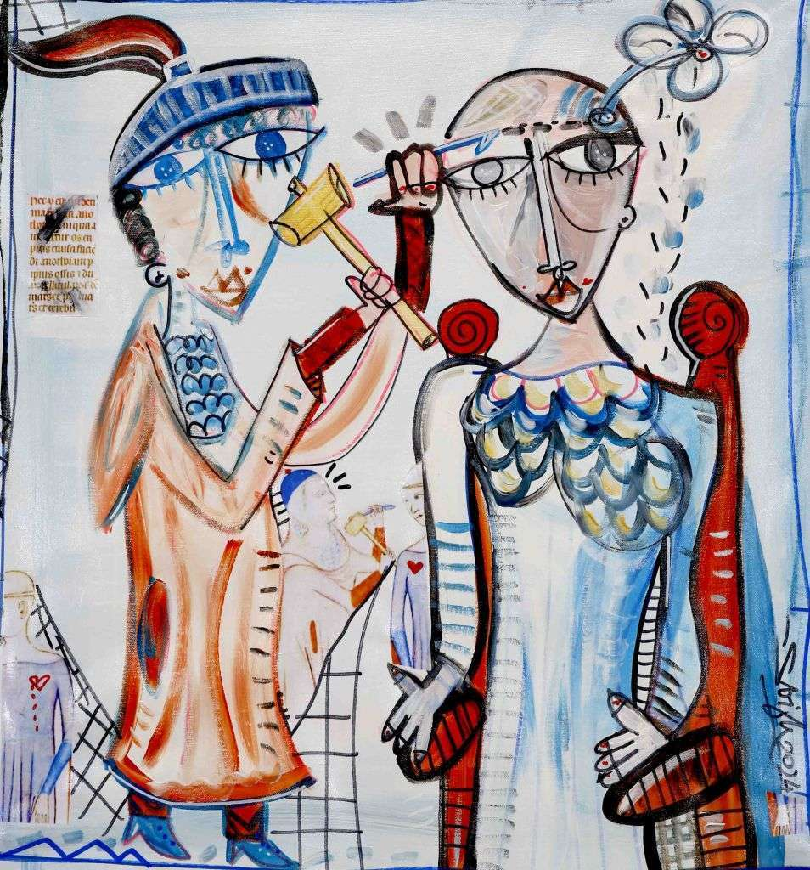
IMPLICAZIONI CLINICHE:
LA PSICOTERAPIA COME
REGOLAZIONE AFFETTIVA
Un principio clinico essenziale del lavoro con i traumi relazionali e i gravi disturbi della regolazione degli affetti è che il terapeuta empatico aiuta il paziente a risperimentare il trauma relazionale in “dosi” affettivamente tollerabili nel contesto di un ambiente sicuro, cosicché i sentimenti traumatici opprimenti possano essere regolati e integrati in modo adattivo nella vita emotiva del paziente (vedi il capitolo sull’enactment in Schore, 2012a).

Slide 54
Disregolazione, co-regolazione, autoregolazione: un passaggio relazionale
L’autoregolazione non è un «atto solitario»: si sviluppa a partire da una storia di co-regolazione sufficientemente buona
In psicoterapia, l’autoregolazione del terapeuta è un fattore attivo: sostiene il ritmo, i confini e la possibilità di restare in contatto
La cornice ripetitiva e affidabile del setting rende possibile l’esperienza emotiva entro una finestra maggiormente integrabile

Slide 55
La presenza del terapeuta nel processo regolativo
Nella clinica contemporanea, la cura passa anche attraverso fattori non verbali (tono della voce, postura, ritmo, qualità della presenza)
La psicoterapia come processo interattivo in cui l’esperienza viene simbolizzata senza essere sostituita dalle parole (Bollas, 1989)
Il corpo del terapeuta non è «fuori» dal trattamento: è parte della relazione e dei suoi messaggi impliciti (Lemma, 2018)

Slide 56
3 fasi del trattamento
1 fase : stabilizzazione dei sintomi e creazione dell’alleanza terapeutica, clima di sicurezza
Tecniche di grounding per aiutare ilpaziente a mantenere il contatto con la realtà Vs fughe dissociative
Favorire la memoria autobiografica (aiutare il paziente a soffermarsi nei suoi ricordi, ricostruire il contesto, luoghi, circostanze, sensazioni somatiche e sensoriali, emozioni-→incremento della funzione mentalizzante

Slide 57
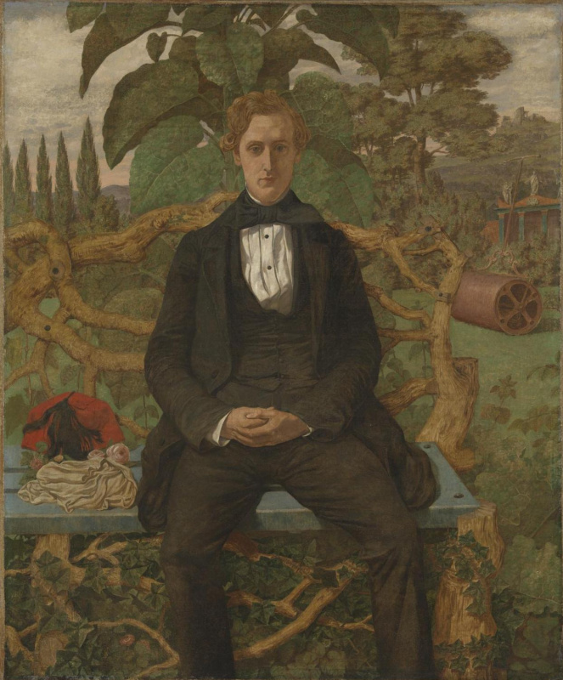
La psicoterapia è una 'cura della regolazione affettiva'
Schore propone quindi che il cambiamento terapeutico con pazienti traumatizzati non avvenga principalmente attraverso interpretazioni verbali, ma attraverso:
→ La COMUNICAZIONE IMPLICITA emisfero destro ↔ emisfero destro
→ La SINTONIZZAZIONE del terapeuta con gli stati emotivi del paziente
→ La REGOLAZIONE INTERATTIVA degli affetti
→ La creazione di un AMBIENTE SICURO per rivisitare il trauma
Il terapeuta usa le proprie capacità dell'emisfero destro:
- Lettura delle espressioni facciali
• Modulazione del tono di voce
• Sintonia con i ritmi del paziente
- Regolazione della propria presenza corporea

Slide 58
Corpo e setting: una continuità clinica
Il corpo dell’analista può essere pensato come «caratteristica personificata» del setting, con funzione anche contenitiva (Lemma, 2014)
«Personalizzazione» del setting: ciò che è stabile e affidabile si intreccia con la presenza viva del terapeuta (holding/continuità)
Implicazione: la sicurezza non è solo «cornice», ma qualità incarnata del contatto (ritmo, tono, sguardo, distanza)

Slide 59
2 fase
lavorare sulle memorie traumatiche. ATTENZIONE: TRATTARE LE MEMORIE TRAUMATICHE SOLO DOPO CHE SI è CREATA UNA SOLIDA ALLEANZA TERAPEUTICA
nella prima fase solo ascolto rispettoso e chiedersi: quali risorse gli hanno permesso di sopravvivere?
Riconoscere con poche e semplici frasi l’entità della sofferenza. Dichiarare la disponibiità all’ascolto senza chiedere ulteriori informazioni se non sono verbalizzate spontaneamente (FINESTRA DI TOLLERANZA)

Slide 60
2 fase
COME CREDE CHE GLI EVENTI TRAUMATICI DEL PASSATO STIANO INFLUENZANDO LA SUA VITA PRESENTE? Dalle risposte spesso possiamo cogliere le credenze patogene rigide es. idea di non valere nulla o che gli altri non siano emotivamente disponibili (credenze generalizzate)
NONLAVORIAMO SULLE MEMORIE TRAUMATICHE SE NON C’è UNA MIGLIORATA CAPACITà DI MENTALIZZARE, SENSO DI SICUREZZA E MAGGIORE CAPACITà DI CONTROLLO
VALIDARE LE SUE EMOZIONI COME LA VERGOGNA (DARE DIGNITà E DECATASTROFIZZAZIONE)
Creare dei confini chiari tra passato e presente come una diga che evita lo sconfinamento del trauma passato nel presente

Slide 61
Integrazione delle memorie traumatiche
Integrarla alla narrazione autobiografica dotando di senso ciò che è accaduto.
Aiutare il paziente a riappropriarsi della porpria storia e vedersi attraverso gli occhi del terapeuta
3 FASE: CONFERMARE, SOSTENERE E PROMUOVERE LE NUOVE CAPACITà DEL PAZIENTE DIALOGANDO SUL MODO CON CUI LE ESERCITA NELLA VITA QUOTIDIANA.
Spostamento dal passato al presente e futuro prossimo.

Slide 62
MODELLI E TERAPIE
EMDR: utile nel trattamento delle memorie traumatiche, potenzia la comunicazione tra i due emisferi
La terapia con l’EMDR è focalizzata sulla memoria episodica, prestando attenzione clinica ai diversi canali, sensoriali, emotivi e cognitivi che compongono l’esperienza traumatica. Al paziente viene chiesto di porre attenzione contemporaneamente alla stimolazione bilaterale sensoriale (BLS) e al ricordo disturbante in un processo di “dual attention” (verso l’interno e verso l’esterno; verso il passato e verso il presente) che permette una esposizione dosata e pertanto sostenibile al materiale traumatico (Shapiro, 2001).

Slide 63
Emdr e c-ptsd
Uno dei più interessanti adattamenti del protocollo EMDR standard per il trattamento del trauma complesso è il cosiddetto “Approccio Progressivo” proposto da Gonzalez e Mosquera (2012), caratterizzato da un accesso particolarmente graduale alle esperienze traumatiche. Il focus dell’intervento clinico in una prima fase riguarda la regolazione delle emozioni, la capacità di prendersi cura di sé, i blocchi e le eventuali fobie nei confronti di propri stati interni e l’elaborazione solo di piccoli frammenti traumatici.

Slide 64
Psicoterapia senso-motoria
La Psicoterapia Sensomotoria è stata sviluppata nei primi anni Ottanta e si è evoluta dalle tecniche di Mindfulness con il preciso intento di integrarsi ad altre forme di psicoterapia orientate alla cura delle esperienze traumatiche e del trauma relazionale precoce (Fisher & Ogden, 2009). Lo scopo principale è quello di raggiungere una maggiore integrazione mente-corpo, una modificazione degli schemi senso-motori, delle convinzioni patogene legate al corpo e un maggior senso di mastery attraverso un percorso bottom-up (Fisher & Ogden, 2009).

Slide 65
Control Mastery Theory
La psicopatologia ha le sue radici nelle credenze patogene negative, che hanno carattere perentorio e sono scarsamente adattive; esse inducono il soggetto a temere di mettere in pericolo sé stesso o altri se cercherà di perseguire determinati obiettivi normali e desiderabili, come una carriera lavorativa soddisfacente o una vita matrimoniale felice.
Nel trauma evolutivo le credenze patogene ostacolano il Piano Inconscio che guida verso la ricerca della sicurezza nella relazione= il terapeuta sarà indisponibile o non capace di rispondere ai bisogni di attaccamento
L'Attività di Testing: I pazienti con trauma complesso non rivivono il trauma solo passivamente, ma attivamente e inconsciamente, attraverso il "testing", cercano di padroneggiare la situazione traumatica all'interno della relazione terapeutica.

Slide 66
La Terapia Basata sulla Mentalizzazione (MBT)
è un approccio psicodinamico efficace per il trauma complesso, mirato a ripristinare la capacità di comprendere stati mentali propri e altrui, spesso compromessa da abusi o negligenze. Aiuta a regolare le emozioni intense, ridurre l'autolesionismo e migliorare le relazioni interpersonali, agendo sulle conseguenze a lungo termine dei traumi.
Il terapeuta lavora sul "qui e ora" della relazione terapeutica per ricostruire un attaccamento sicuro, spesso compromesso nei pazienti traumatizzati.
Il terapeuta adotta un atteggiamento di "non so", curioso ed esplorativo, promuovendo la curiosità del paziente verso la propria mente e quella degli altri

Slide 67
Modello Pirep (Caretti et al. 2026, in press)
è un approccio clinico evolutivo e relazionale che integra la Teoria Polivagale di Porges, le neuroscienze affettive e la psicodinamica. Si focalizza sulla regolazione delle emozioni e degli stati psicosomatici, trasformando pattern disfunzionali inconsci attraverso la sintonizzazione somatica e la sicurezza relazionale
Il modello PIREP mira a superare la dissociazione psicosomatica, portando le emozioni non mentalizzate a un'integrazione corpo-mente, facilitando la capacità di coregolazione
"La PIREP è una psicoterapia volta a ristabilire il dialogo interrotto dal trauma, tra mente, corpo e relazione. Lì dove il trauma ha spezzato la continuità dell’esperienza, la psicoterapia diventa il luogo in cui il paziente può tornare a sentirsi, a pensarsi e a riconnettersi." Vincenzo Caretti

Slide 68
Punti chiave del Modello PIREP:
Approccio Bio-Psico-Sociale: Tratta il trauma evolutivo e le esperienze avverse, considerando la sofferenza psichica incarnata nel corpo (mente-corpo).
Teoria Polivagale e Sicurezza: Il fulcro è ristabilire la sicurezza nel paziente per promuovere la co-regolazione e il passaggio da pattern difensivi (paura, rabbia, tristezza) a stati di connessione.
Dissociazione dell'Intimacy: Il modello indaga la frattura tra desiderio di vicinanza e paura dell'intimità, utilizzando strumenti specifici come il Dissociation of Intimacy Questionnaire (DIQ).
Relazione Terapeutica: Centrale è la sintonizzazione tra terapeuta e paziente, l'uso del controtransfert corporeo e la riparazione dell'alleanza terapeutica nel "qui e ora".

Slide 69
Alleanza terapeutica nel modello Pirep
L’alleanza terapeutica non è soltanto un accordo cognitivo o affettivo, ma un processo di co-regolazione incarnata, in cui terapeuta e paziente modulano reciprocamente i propri stati di arousal e di presenza.
Attraverso questa danza regolativa, la neurocezione di minaccia si trasforma progressivamente in neurocezione di sicurezza, rendendo possibile la fiducia, la connessione e la mentalizzazione condivisa.
Il corpo rappresenta il primo spazio dell’alleanza — luogo in cui si fonda la sicurezza implicita — mentre la mente ne costituisce la traduzione simbolica e narrativa, capace di dare significato all’esperienza vissuta insieme.

Slide 70
transfert
Nella PIREP, ogni momento di transfert non è solo la riedizione del trauma, ma è una prova della fiducia implicita del paziente nei riguardi del trattamento.
Il terapeuta non interpreta subito il transfert, ma resta presente per permettere al corpo del paziente di riscrivere il significato del trauma nell’intimità sicura dell’alleanza terapeutica e nella connessione.
Il paziente testa il terapeuta per accertarsi che il campo terapeutico sia un luogo di sicurezza fisiologica e relazionale.
Ogni test è un tentativo, spesso inconscio, di verificare se la relazione può sostenere il peso del trauma, senza collassare né invadere. La risposta regolata e incarnata del terapeuta (il superamento del test) trasforma il test in fiducia e il dubbio in connessione.

Slide 71
Controtransfert
Non è solo una risposta emotiva o rappresentazionale, ma anche una risposta neurofisiologica che riflette la sintonizzazione o la dis-regolazione del sistema autonomico del terapeuta in relazione allo stato del paziente.
Nella PIREP, il controtransfert è anche somatico perché il corpo del terapeuta partecipa attivamente alla regolazione reciproca con il paziente. Attraverso la consapevolezza e la modulazione del proprio stato autonomico, il terapeuta trasforma le risonanze corporee in strumenti di comprensione e di cura.

Slide 72
Il terapeuta
Chiarezza e autenticità
Riconoscimento e validazione degli stati mentali, delle reazioni emotive e delle credenze del paziente (vedi la sua storia di neglect)
Interventi di mentalizzazione e di traduzione
Fare attenzione alle rotture della relazione perché ilpaziente è portato a cadere in errori di giudizio e fraintendimento (credenza patogena di base sull’altro)
Dare spiegazioni sugli stati d’animo e sui comportamenti che generano colpa e vergogna nel paziente riconducendoli alla storia traumatica
Promuovere fiducia in sé stesso nel paziente
il corpo del terapeuta comunica costantemente il suo stato autonomico al paziente: il modo in cui siede, respira e si orienta nello spazio diventa per il paziente un messaggio implicito di sicurezza o minaccia.
Attenzione alla voce e alle espressioni del viso: canale di sicurezza neurocettiva

Slide 73
Setting come ritmo ripetuto: alleanza e riparazione
Nella diade terapeutica, rotture e riparazioni diventano occasioni di apprendimento regolativo
I fattori non verbali, corporei e di setting (tono della voce, corpo del terapeuta, ripetitività della cornice) sostengono la co-regolazione e possono avere valore riparativo anche prima del verbale (Mucci, 2014, 2020; Schore, 2022)

Slide 74
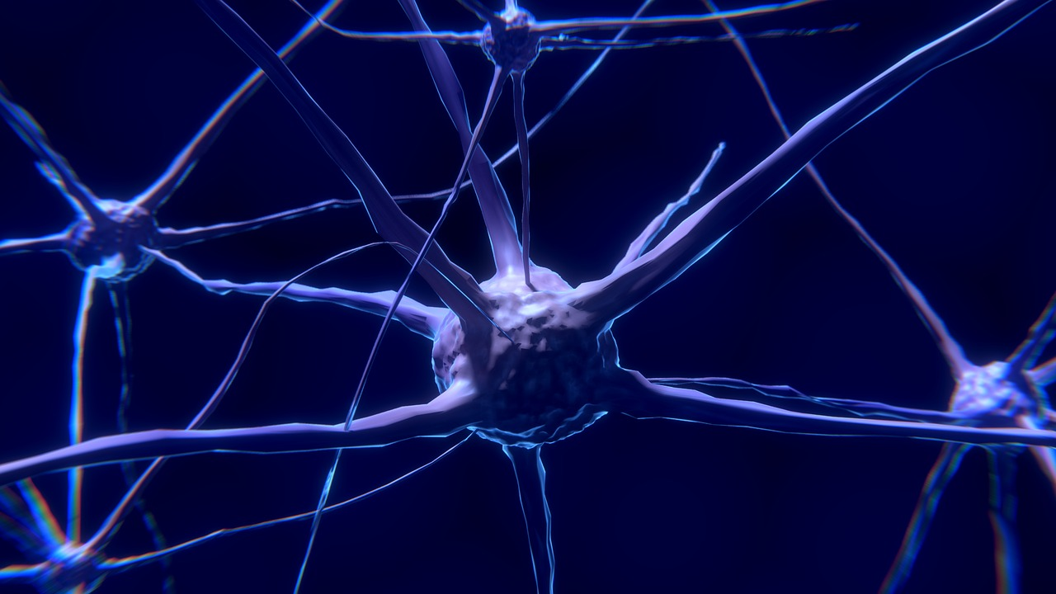
Come avviene il cambiamento?
1. Il paziente RIESPERIMENTA gli stati traumatici in 'dosi' tollerabili
2. Il terapeuta RIMANE regolato mentre il paziente si disregola
3. Attraverso la SINCRONIZZAZIONE implicita, il terapeuta aiuta il paziente a ritrovare la regolazione
4. Il paziente APPRENDE nuovi pattern di regolazione emotiva
5. L'emisfero destro del paziente viene RIORGANIZZATO attraverso la relazione
Questo è possibile perché il cervello mantiene NEUROPLASTICITÀ per tutta la vita e può continuare a cambiare attraverso nuove esperienze relazionali.

Slide 75
Intimità come rischio
Bisogno di vicinanza e paura del dolore che la vicinanza comporta
Le rotture (anche piccole) dell’alleanza possono riattivare rappresentazioni traumatiche e paura dell’intersoggettività
Nella clinica del trauma, il contatto emotivo non come evitamento ma come dissociazione dell’intimità per paura di vicinaza e protezione dal dolore (distanza affettiva/anestesia corporea)
Compito del terapeuta: regolare il campo tra vicinanza e distanza, senza irrigidirsi né colludere

Slide 76

Il terapeuta come 'regolatore esterno'
Meares (2012) descrive la terapia come 'un'interazione dinamica tra due emisferi destri'.
Il terapeuta NON interpreta soltanto (funzione emisfero sinistro).
Il terapeuta REGOLA (funzione emisfero destro):
• Attraverso la presenza corporea
• Attraverso il tono emotivo
• Attraverso i micro-segnali facciali
• Attraverso la capacità di 'stare con' stati emotivi intensi
La competenza terapeutica si manifesta nelle CAPACITÀ PSICOBIOLOGICHE RELAZIONALI del clinico, più che nella "brillantezza delle interpretazioni verbali."

Slide 77
Regolazione del terapeuta come segnale per il paziente
La regolazione autonomica del terapeuta entra nel campo e contribuisce alla neurocezione di sicurezza del paziente (Porges, 2011; Dana, 2019)
Autoregolazione in seduta come presenza consapevole: restare in contatto, contenere, co-regolare (non spegnersi, non agire)
Nei momenti iper-arousal: micro-scelte (pausa, tono, ritmo, distanza) come interventi regolativi

Slide 78

Focus del trattamento non è il ricordo
Con pazienti con trauma relazionale precoce, l'obiettivo NON è:
✗ Recuperare ricordi espliciti del trauma infantile
✗ Fare insight cognitivi
✗ Comprendere razionalmente
L'obiettivo È:
✓ Modificare gli effetti del trauma sulla STRUTTURA (e funzionamento) della personalità
✓ Migliorare le FUNZIONI ADATTIVE dell'emisfero destro
✓ Aumentare la CAPACITÀ DI REGOLAZIONE EMOTIVA
✓ Promuovere un senso più stabile di BENESSERE EMOTIVO
Lavoriamo sulla 'memoria procedurale' di come il paziente vive le relazioni e gestisce le emozioni.

Slide 79
Muoversi tra stati del Sé: sintonizzazione e trasformazione
Dissociazione come flessibilità tra stati del Sé; nel trauma tende a irrigidirsi in compartimenti più rigidi (Schimmenti, 2013; Bromberg, 1998;2006)
Funzionamento ottimale: ponti associativi tra «isole» della soggettività; restare sé stessi mentre si cambia (Bromberg, 2006)
Capacità di muoversi tra aspetti del Sé e costruire ponti tra stati (Chefetz, 2004)
Lavoro trasformativo: dal «conosciuto non pensato» verso parole che diventano utilizzabili nella relazione (Bollas, 1989)

Slide 80
GRAZIE PER L’ATTENZIONE

